Slide 1

網頁程式設計期末專案
組員:張家逞00857030
組員:王俊瀚00857050

Slide 2
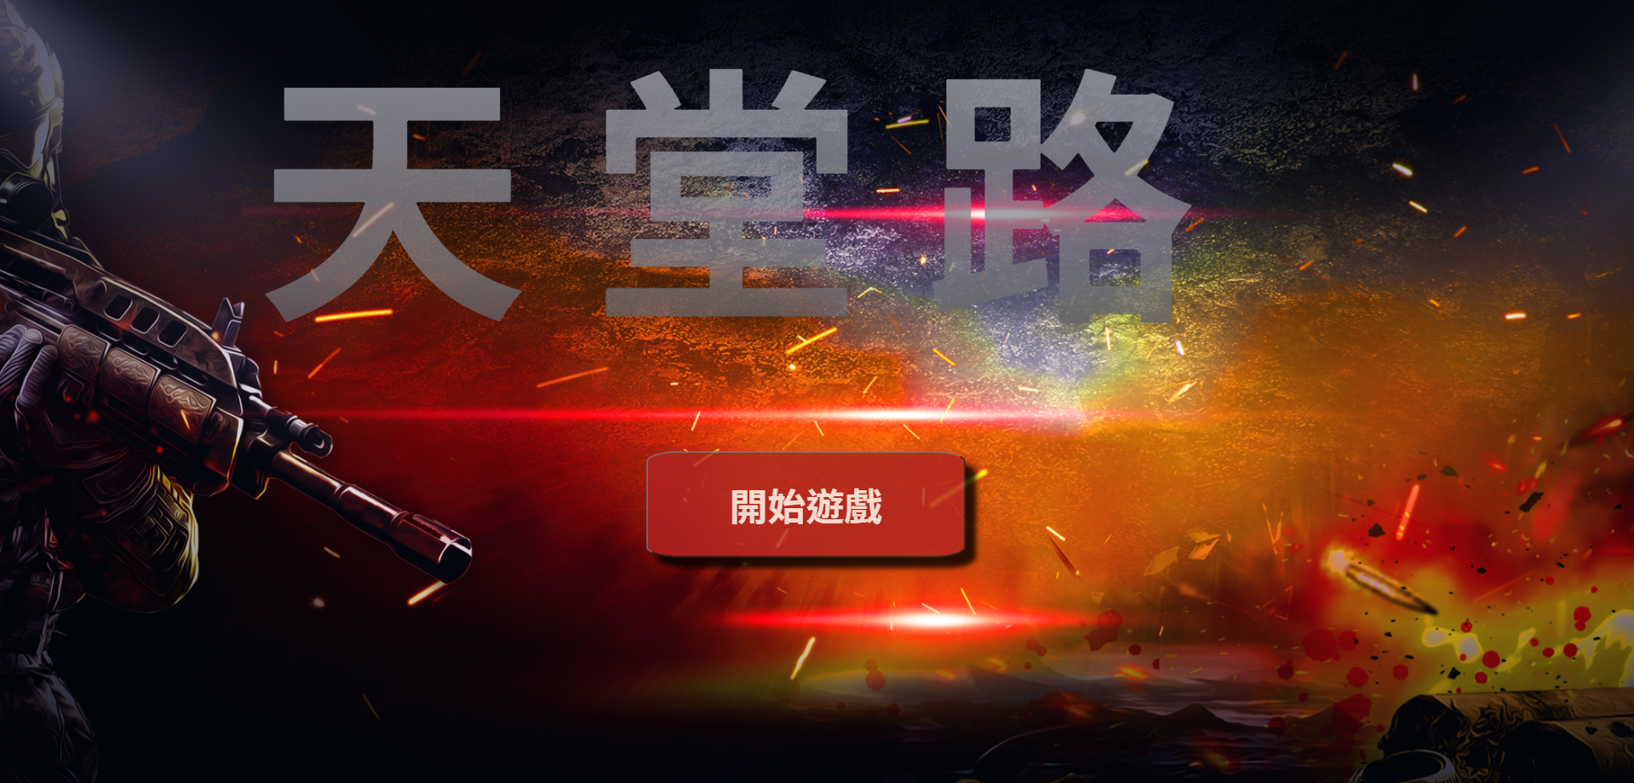
天堂路

Slide 3
設計理念
訓練反應速度
為台灣增加電競選手能力

Slide 4
特色
鼠標改成準心
設有破關條件
設有作弊碼:馬叔叔好帥
有四張地圖及難度可以選
擇

Slide 5
難度
想要做出hover有骷髏頭且
有disabled的效果，
但用span沒辦法disabled
想要在擊殺目標時在同個位置放
骷髏頭但位置會跑掉
原本是20幾張網頁，縮減成2頁

Slide 6
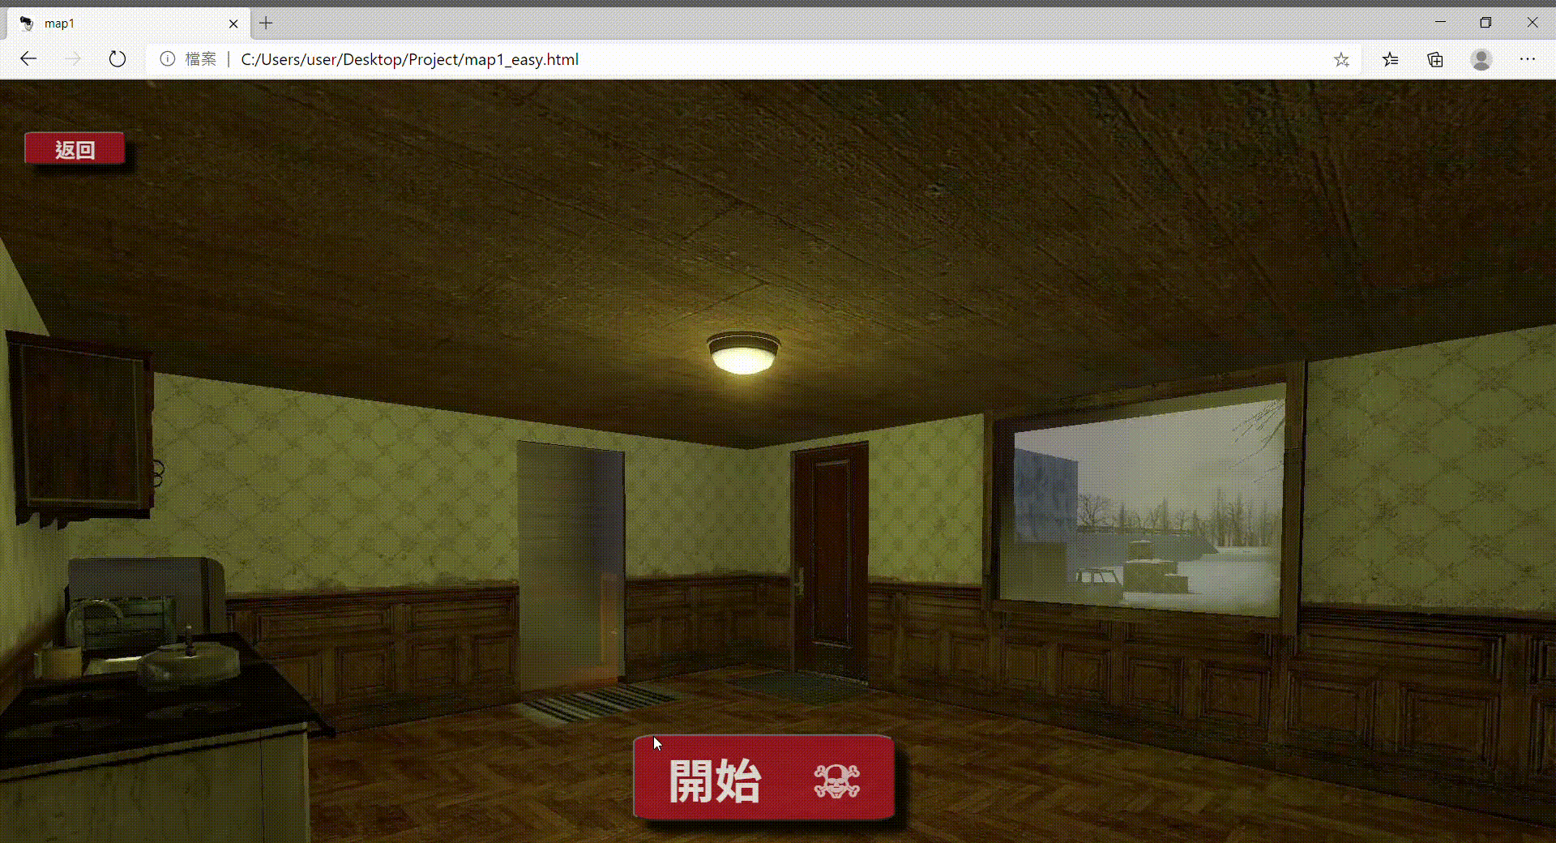
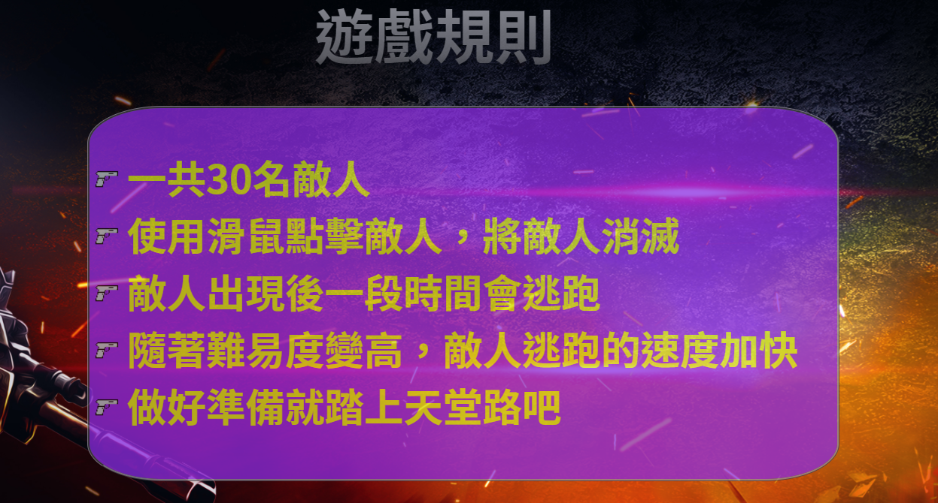
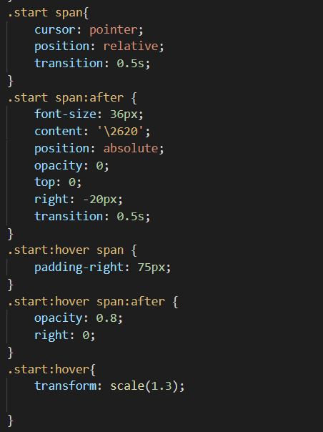
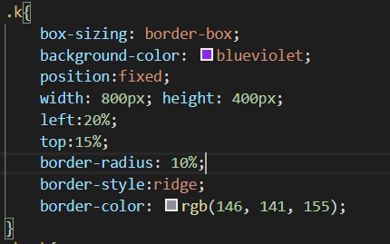
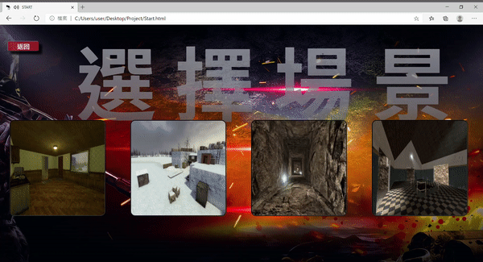
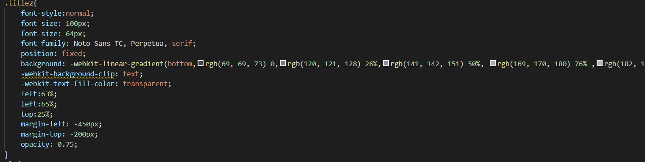
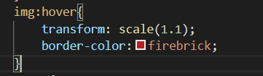
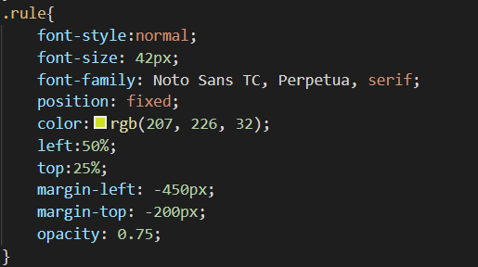
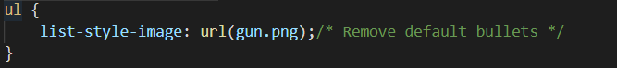
重要程式碼設計-CSS

Slide 7
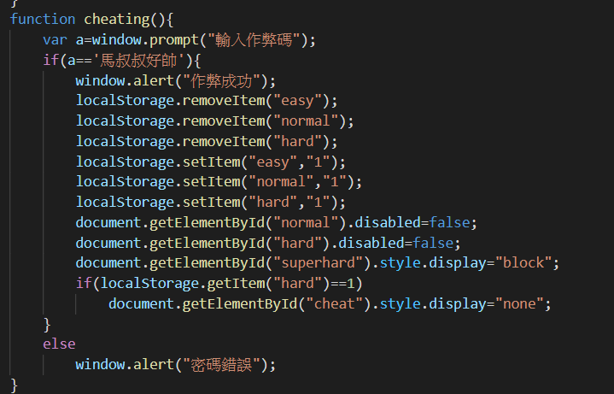
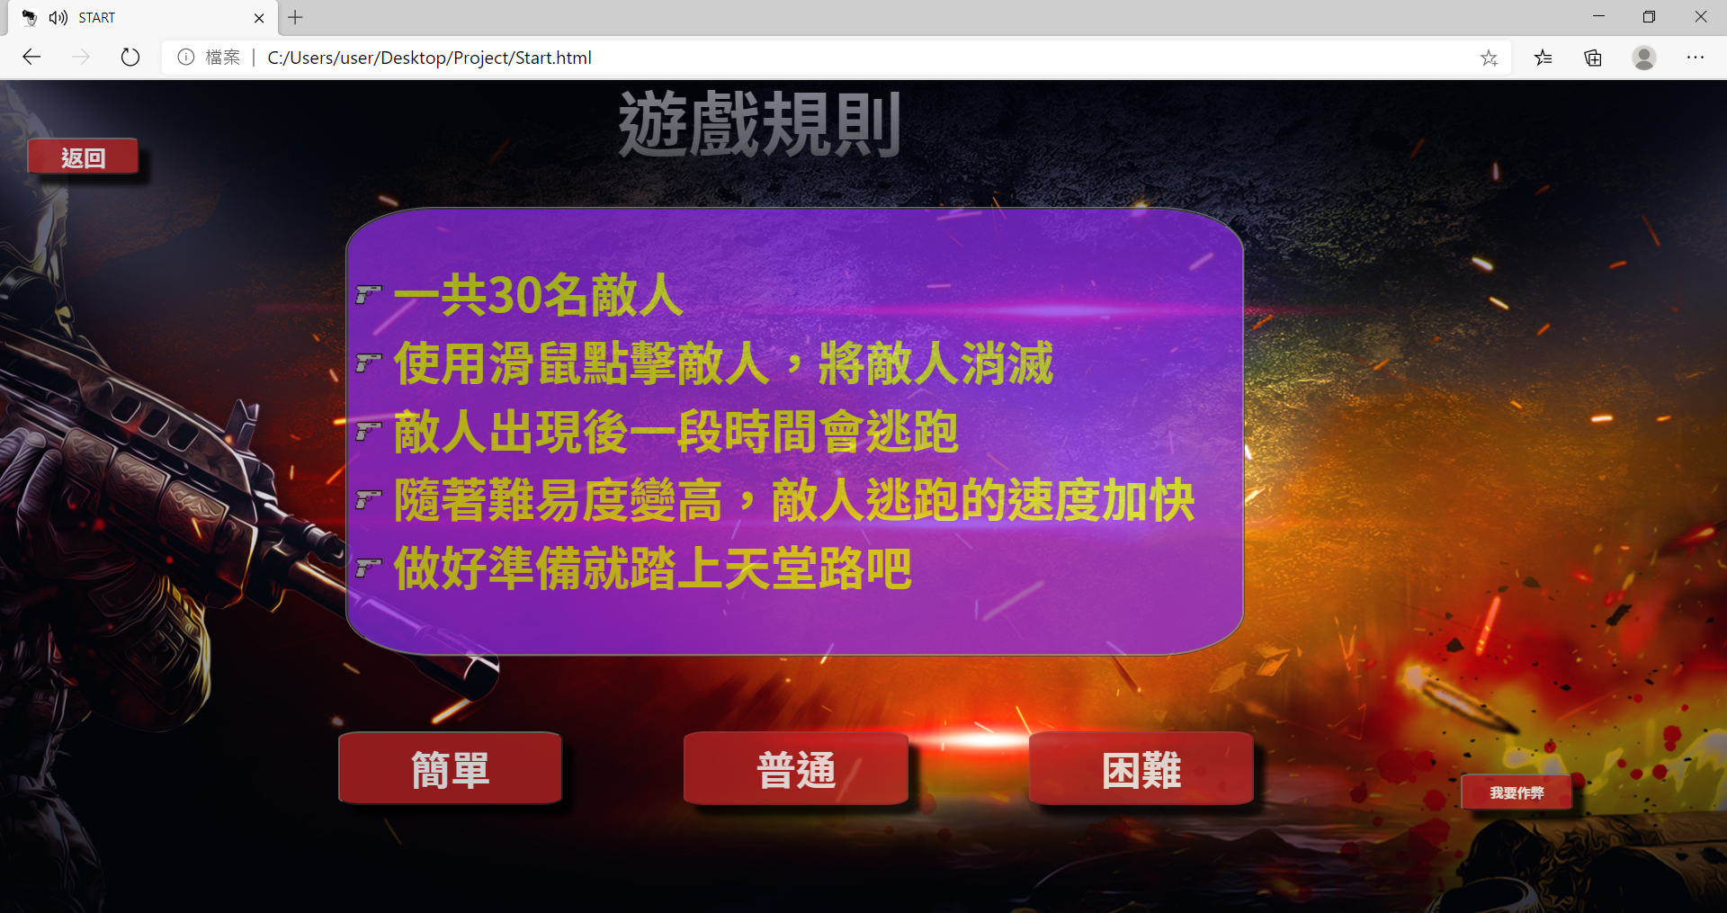
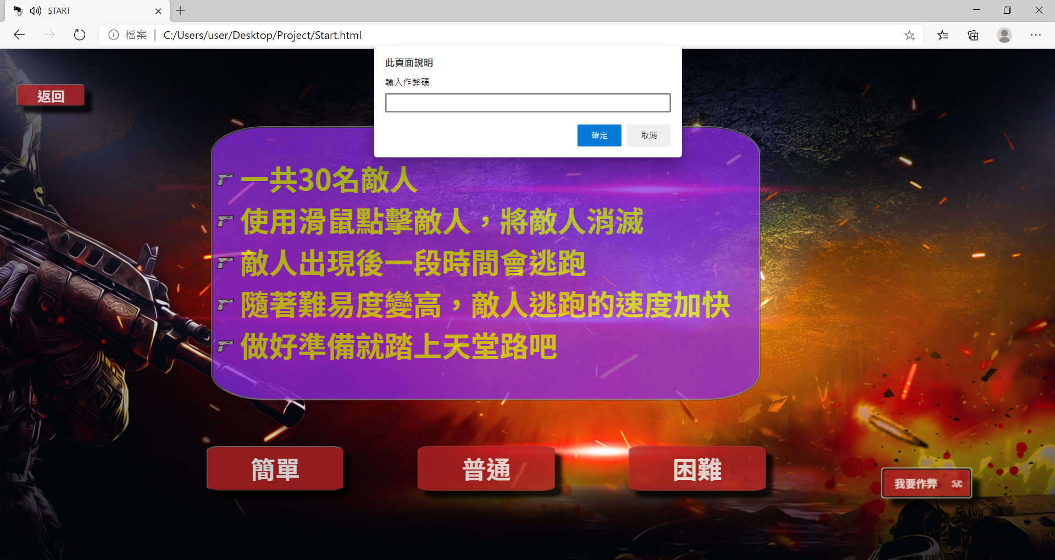
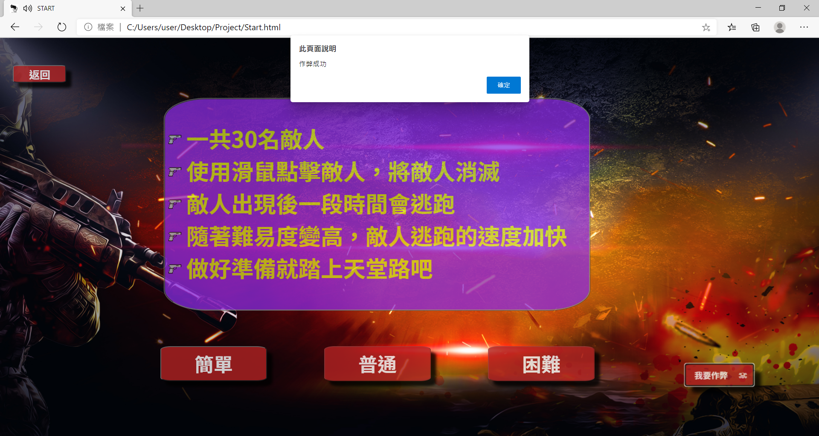
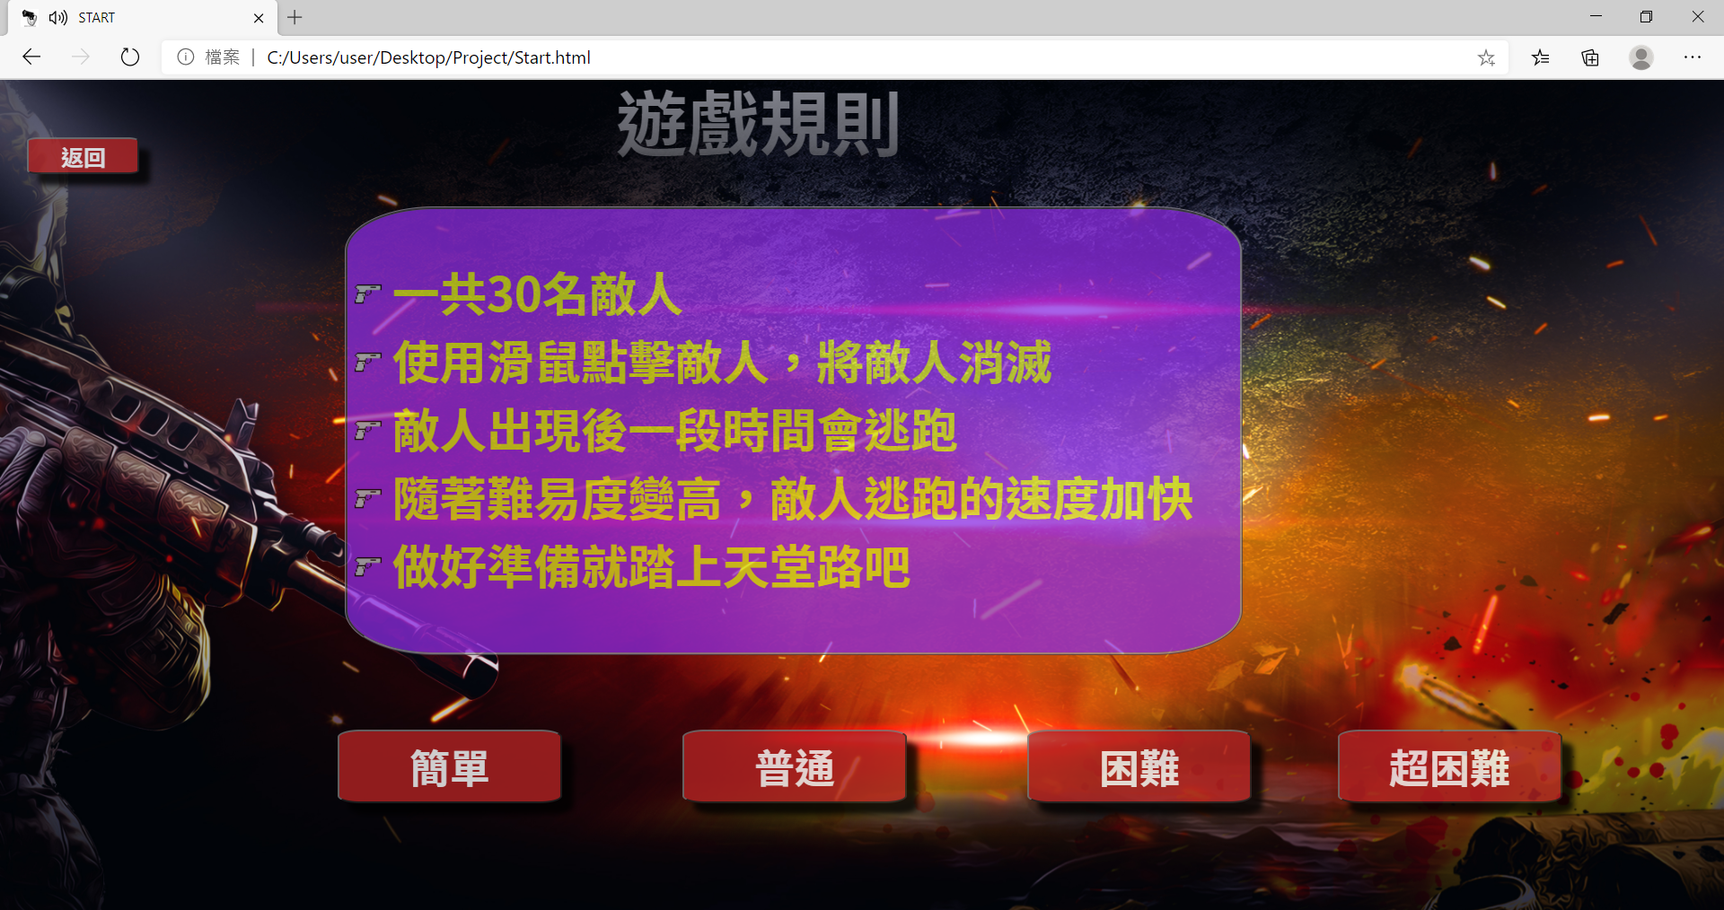
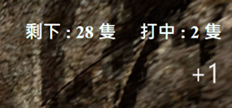

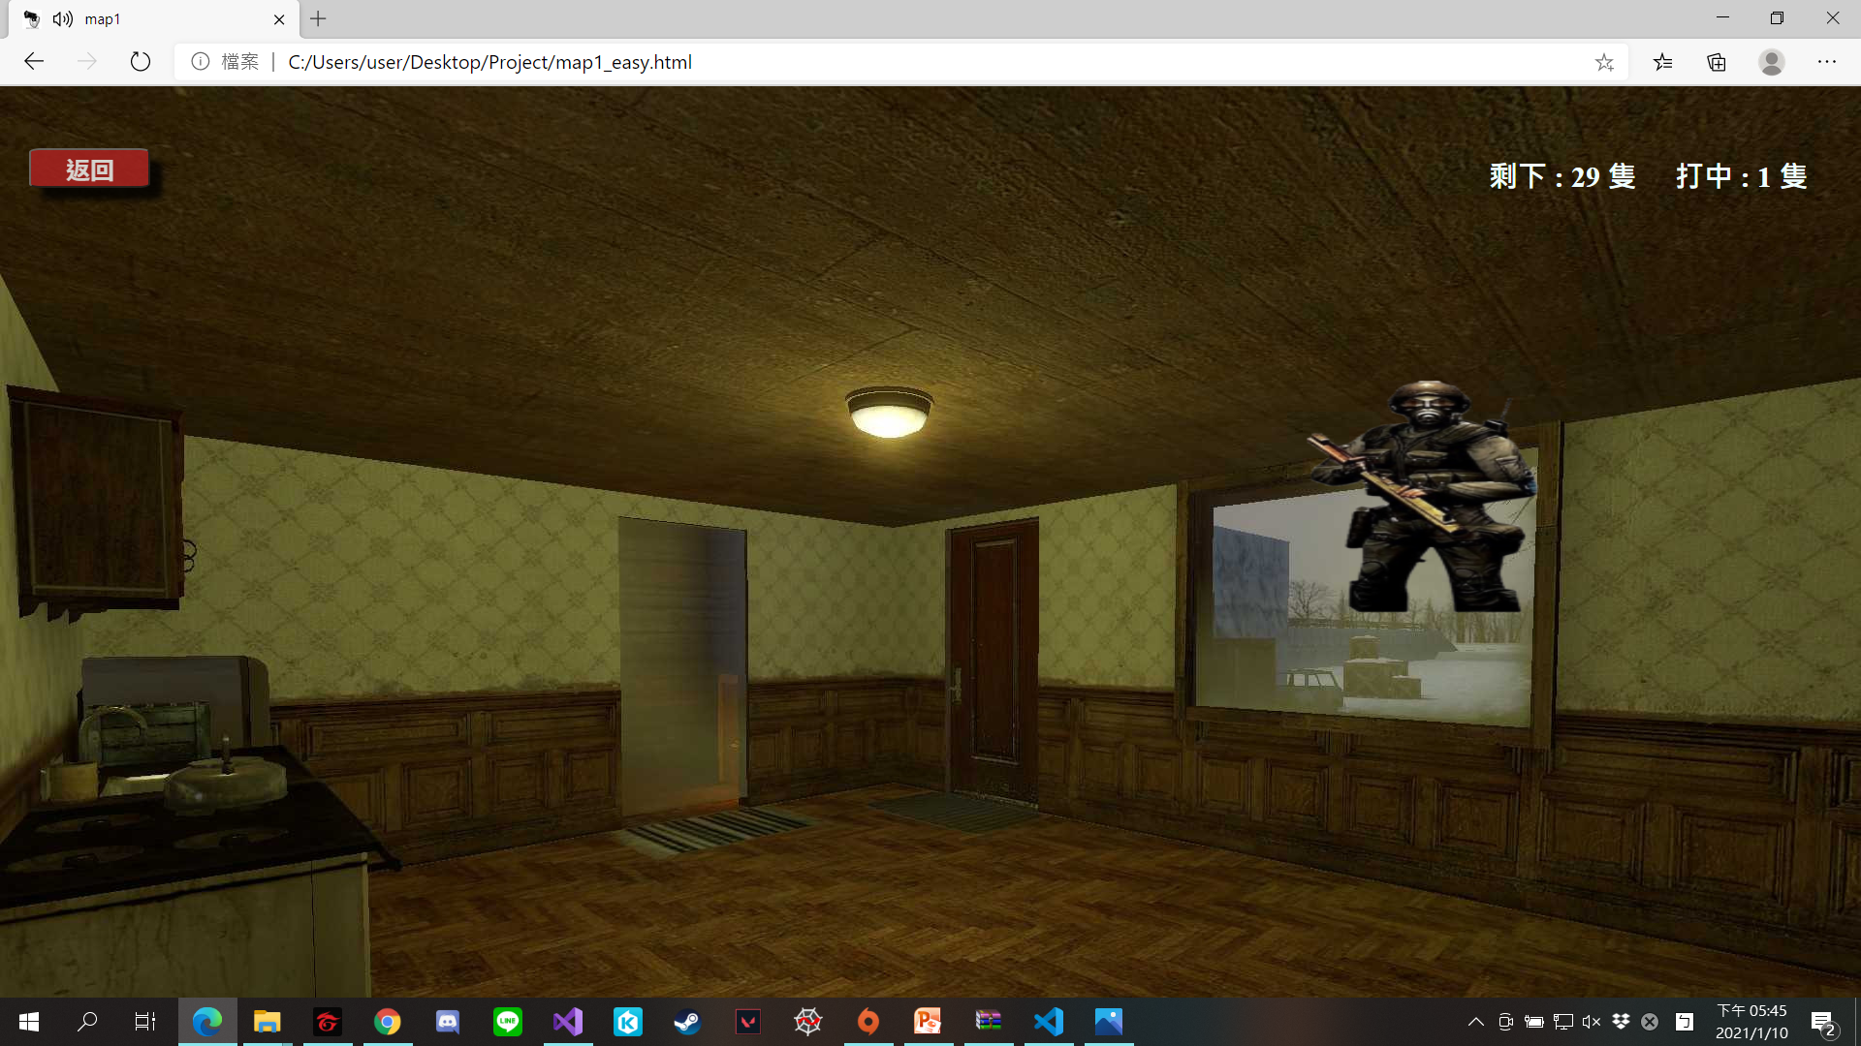
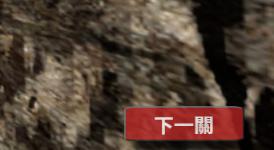
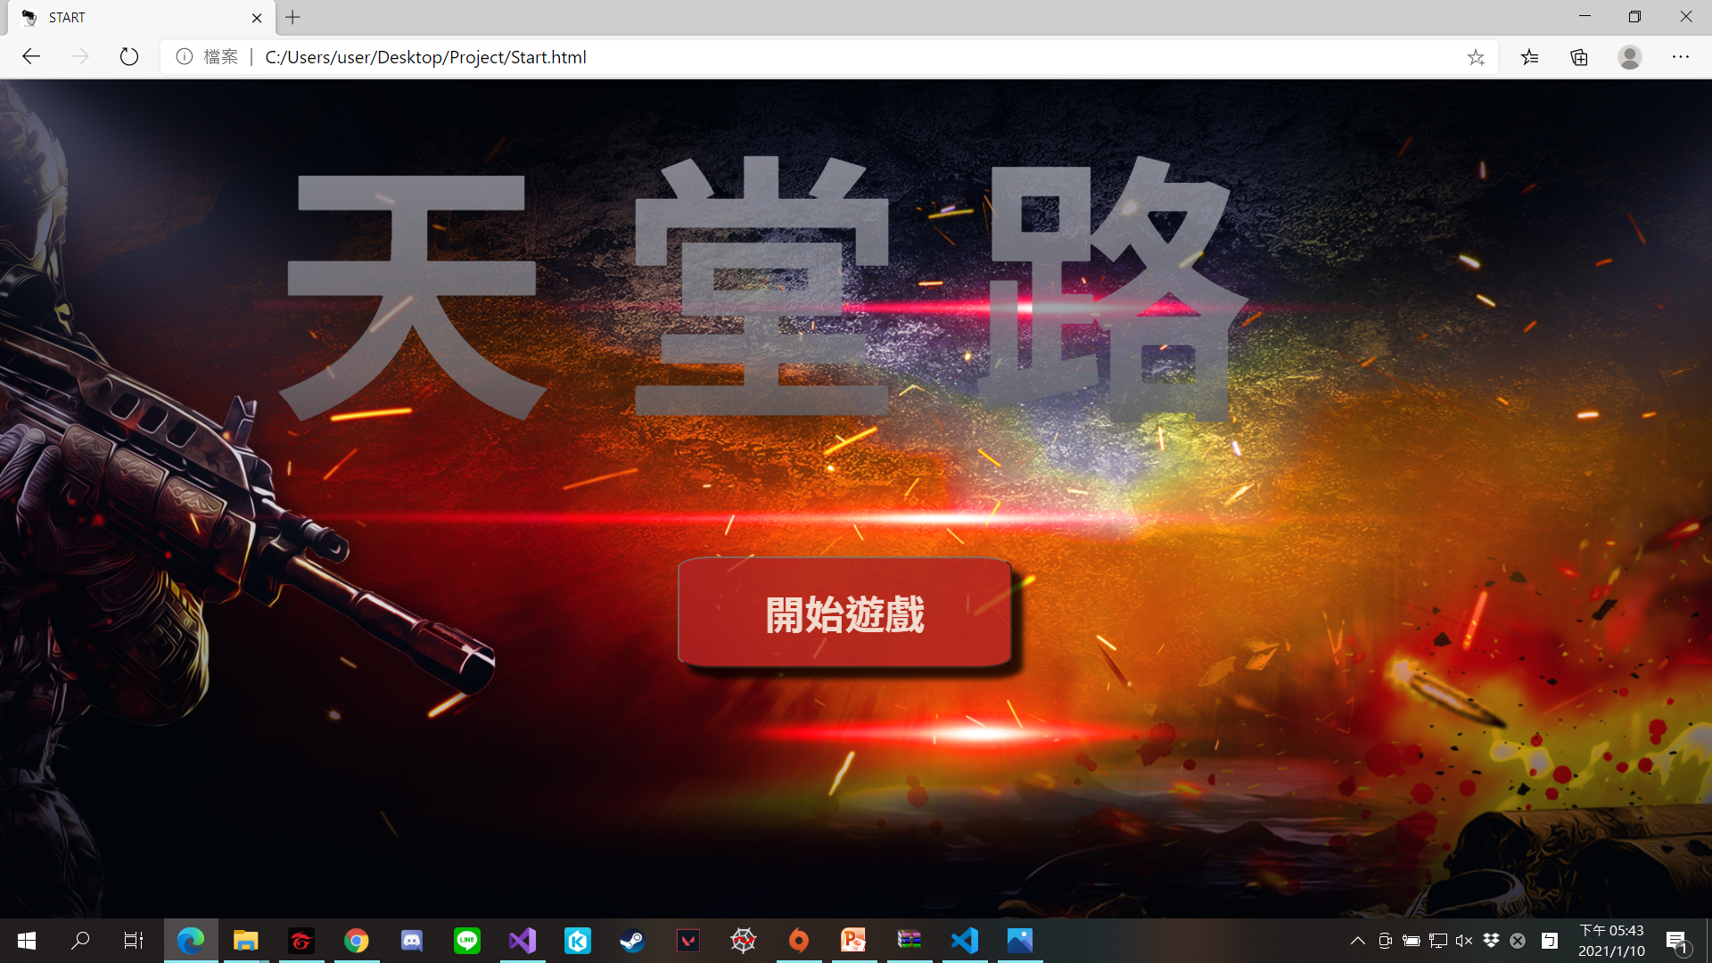
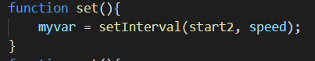
重要程式碼設計-JS
音效設計

Slide 8
資料取用
音效:
https://www.youtube.com/watch?v=RKK_t3XDvHM&list=PL6rcH5B64dUdx2dlKHuj9Vv9eNXAup-Cz&index=4
圖片:google

Slide 9
工作分配
王俊瀚50%
張家逞50%

